Slide 1
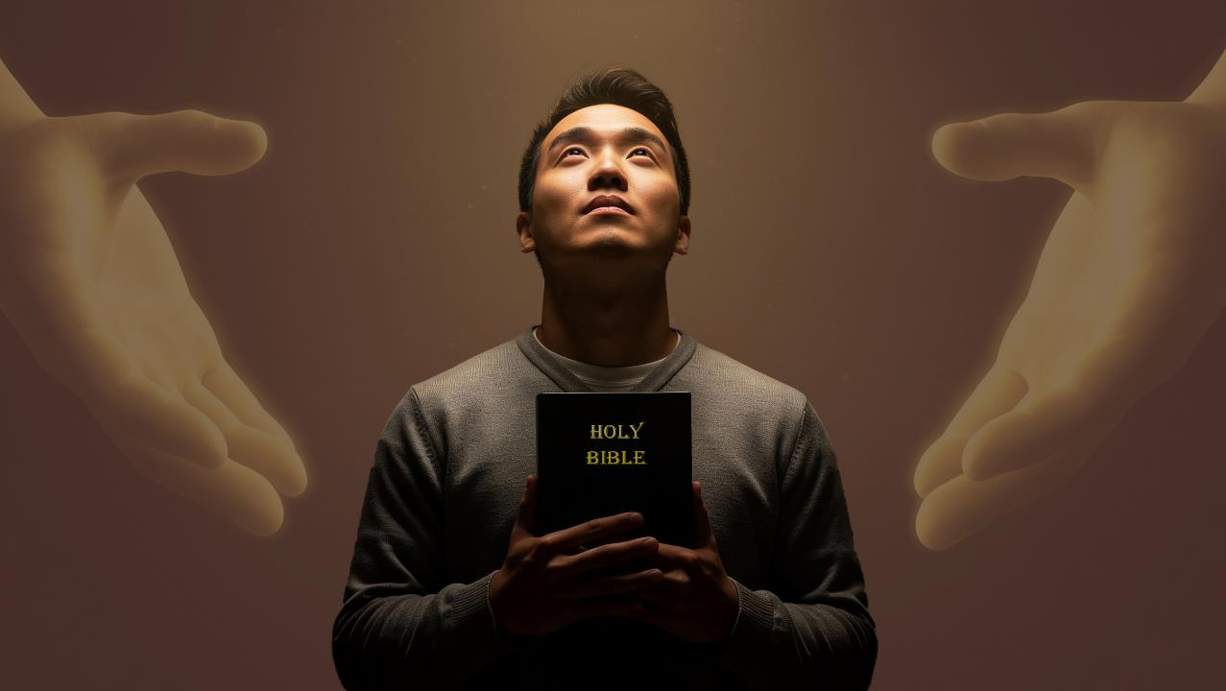
PENDAMAIAN DAN HARAPAN
Lesson 9 for February 28, 2026

Slide 2


2 Korintus 5:21
“Dia yang tidak mengenal dosa telah dibuat-Nya menjadi dosa karena kita, supaya dalam Dia kita dibenarkan oleh Allah.”

Slide 3


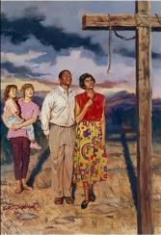
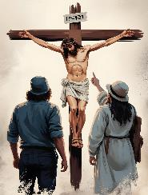
Setelah menyatakan bahwa salib Kristus telah mendamaikan Surga dan Bumi (Kol 1:20), Paulus melanjutkan untuk menjelaskan dampak praktis dari pendamaian ini bagi kita.
Bagaimana hal ini telah mengubah kita? Bagaimana Allah telah melihat semua ini sebelumnya? Apa yang dapat kita lakukan untuk membantu orang lain turut serta dalam pendamaian dan memperoleh harapan?
PENDAMAIAN DAN HARAPAN MELALUI INJIL
Dampak pendamaian
Dari orang jahat menjadi orang kudus (Kol 1:21-22)
Bertekun dan teguh (Kol 1:23)
Harapan
Membawa harapan (Kol 1:24-25)
Rahasia Allah (Kol 1:26-27)
Kuasa Injil
Memberitakan Injil (Kol 1:28-29)

Slide 4

DAMPAK PENDAMAIAN

Slide 5

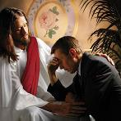
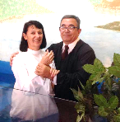
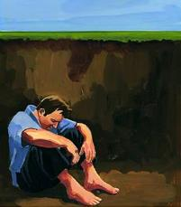
DARI ORANG JAHAT MENJADI ORANG KUDUS
“Juga kamu yang dahulu hidup jauh dari Allah dan yang memusuhi-Nya dalam hati dan pikiran seperti yang nyata dari perbuatanmu yang jahat, sekarang diperdamaikan-Nya, di dalam tubuh jasmani Kristus oleh kematian-Nya, untuk menempatkan kamu kudus dan tak bercela dan tak bercacat di hadapan-Nya.” (Kolose 1:21-22)
Masalahnya sederhana. Kita hidup melakukan kejahatan dan karena itu, kita dihukum mati kekal (Roma 6:23; Wahyu 21:8).
Ia mati di kayu salib untuk membayar harga dosa kita (Roma 5:8)
Melalui iman, pertobatan, dan baptisan, kita dibebaskan dari dosa kita dan menjadi tanpa cela dan tidak bersalah di hadapan Allah [pembenaran] (Roma 5:10; Kolose 1:22)
Melalui karya Roh Kudus, hidup kita secara bertahap diubah dan kita menjadi kudus di hadapan Allah [pengudusan] (Roma 8:1; 2 Korintus 5:17)
Sendirian kita tidak mampu mengubah situasi ini, atau membayar untuk keselamatan kita (Mazmur 49:7-8).
Tetapi Allah telah menyiapkan rencana besar bagi kita:

Slide 6

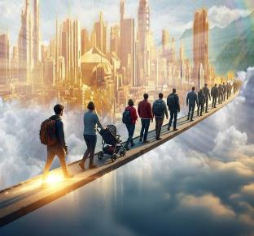
BERTEKUN DAN TEGUH
“Sebab itu kamu harus bertekun dalam iman, tetap teguh dan tidak bergoncang, dan jangan mau digeser dari pengharapan Injil, yang telah kamu dengar” (Kolose 1:23a)
Kita telah dibenarkan, kita sedang dikuduskan, tetapi perjalanan belum berakhir. Kita berisiko tersesat dan tidak mencapai tujuan. Itulah sebabnya Paulus menasihati kita tentang tiga hal (Kol 1:23a):
Bertekun dalam iman
Tetaplah tekun, seperti Petrus ketika, setelah dibebaskan dari penjara, ia mengetuk pintu sampai pintu itu dibukakan baginya (Kisah 12:11-16)
Teguh
Iman kita harus kokoh, berlandaskan kebenaran yang telah kita pelajari dalam Alkitab
Tidak bergoncang
Kita harus teguh, tidak pernah berhenti percaya pada “pengharapan Injil”

Slide 7

HARAPAN

Slide 8

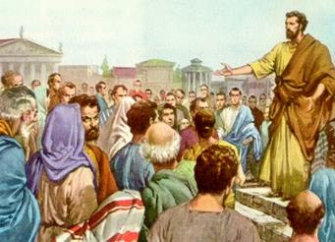
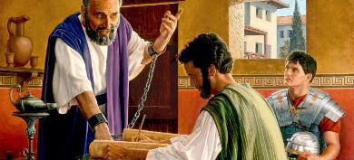
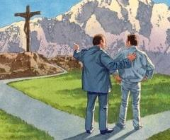
MEMBAWA HARAPAN
“Aku telah menjadi pelayan jemaat itu sesuai dengan tugas yang dipercayakan Allah kepadaku untuk meneruskan firman-Nya dengan sepenuhnya kepada kamu,” (Kolose 1:25)
Seperti yang telah kita lihat, rencana Allah untuk keselamatan kita didasarkan pada kematian Yesus dan mencakup pembenaran dan pengudusan kita. Tetapi ada sesuatu yang penting yang hilang: entah bagaimana, kita perlu mengenal rencana ini agar dapat menerimanya. Kita memerlukan seseorang untuk mengungkapkannya kepada kita.
Di sinilah “pengelolaan Allah” [cara Allah mengatur keadaan, pikiran, orang, dll.] berperan, di mana Paulus adalah seorang pelayan (Kol 1:25).
Paulus bersukacita menjadi bagian dari rencana ini, meskipun itu melibatkan penderitaan (Kol 1:24). Dari penangkapannya di Roma hingga kematiannya, ia menulis setidaknya tujuh dari empat belas surat yang terpelihara dalam Perjanjian Baru.
Paulus adalah bagian penting dari rencana Allah, dan ia bersukacita karenanya. Kita juga dapat menjadi bagian dari rencana ini dengan menuntun orang lain kepada pengetahuan tentang Kristus. Itulah sukacita kita!

Slide 9

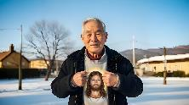
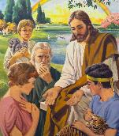

RAHASIA ALLAH
“yaitu rahasia yang tersembunyi dari abad ke abad dan dari turunan ke turunan, tetapi yang sekarang dinyatakan kepada orang-orang kudus-Nya.” (Kolose 1:26)
Paulus berbicara tentang sebuah rahasia yang telah diungkapkan kepada gereja setelah kebangkitan Kristus (Kol 1:26). Sampai saat itu, hanya ada sekilas gambaran tentangnya. Tetapi apakah rahasia ini? “Kristus ada di tengah-tengah kamu, Kristus yang adalah pengharapan akan kemuliaan!” (Kol 1:27).
Rahasia ini dirancang sebelum dunia dijadikan (1 Pet 1:20)
Sebagian disampaikan kepada para malaikat (1 Petrus 1:12)
Sekilas gambaran pertama diberikan kepada Adam dan Hawa (Kej 3:15)
Rahasia ini dinyatakan kepada para nabi (1 Petrus 1:10-11)
Yesus pertama kali menyatakannya kepada orang Yahudi (Mat 15:24)
Kemudian sepenuhnya dinyatakan kepada semua orang (Kol 1:27)
Masih ada tahapan yang akan terungkap dalam rahasia ini. Sekarang kita hidup dalam pengharapan akan kemuliaan. Betapa besar perubahannya! Betapa besar rahasianya! Orang-orang berdosa dibenarkan, dikuduskan, dan dimuliakan oleh darah penebusan Yesus. Rahasia ini akan terus menjadi bahan pelajaran sepanjang masa.

Slide 10

KUASA INJIL

Slide 11

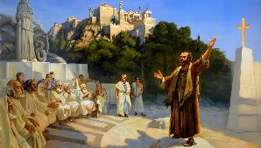
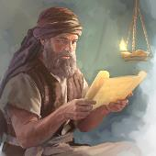
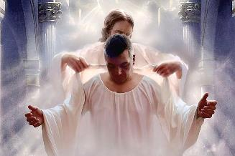
MEMBERITAKAN INJIL
“Dialah yang kami beritakan, apabila tiap-tiap orang kami nasihati dan tiap-tiap orang kami ajari dalam segala hikmat, untuk memimpin tiap-tiap orang kepada kesempurnaan dalam Kristus.” (Kolose 1:28)
Bagaimana Paulus memberitakan Injil? Fokus pemberitaannya adalah Kristus yang disalibkan (1 Korintus 1:23). Setelah orang-orang menerima Yesus, ia menasihati dan mengajar mereka sampai mereka sempurna (Kolose 1:28-29). Bagaimana ia melakukan ini?
Ia menjelaskan kepada mereka doktrin dan praktik Kristen (2 Tesalonika 2:15)
Ia memperingatkan mereka tentang konsekuensi menolak Injil (Ibrani 10:25-29)
Ia memperingatkan mereka tentang bahaya guru-guru palsu (Kisah Para Rasul 20:29-30)
Tunggu sebentar… membuat mereka sempurna? Dan bukan hanya beberapa… “tiap-tiap orang”! (Kolose 1:28b).
Kata Yunani yang diterjemahkan sebagai “dewasa” (teleios) berarti sempurna dan tanpa cela. Melalui proses pertumbuhan Kristen, kita menjadi sangat menyadari kedalaman hukum Allah dan persyaratannya. Oleh karena itu, tujuan kita adalah untuk menjadi sempurna di dalam Kristus Yesus.

Slide 12

“Sambil memandang kepada Penebus yang sudah disalibkan, kita lebih mengerti besarnya dan maknanya pengorbanan yang diadakan oleh Yang Maha Mulia di surga. Rencana keselamatan dimuliakan di hadapan Kita, dan pikiran tentang Golgota menggugah hidup dan emosi yang suci dalam hati Kita. Puji-pujian kepada Allah dan Anak Domba akan ada dalam hati kita dan pada bibir kita; karena kesombongan dan pemujaan diri sendiri tidak dapat tumbuh subur dalam jiwa yang senantiasa mengenangkan peristiwa di Golgota.”
EGW (The Desire of Ages, p. 661)

